Slide 1
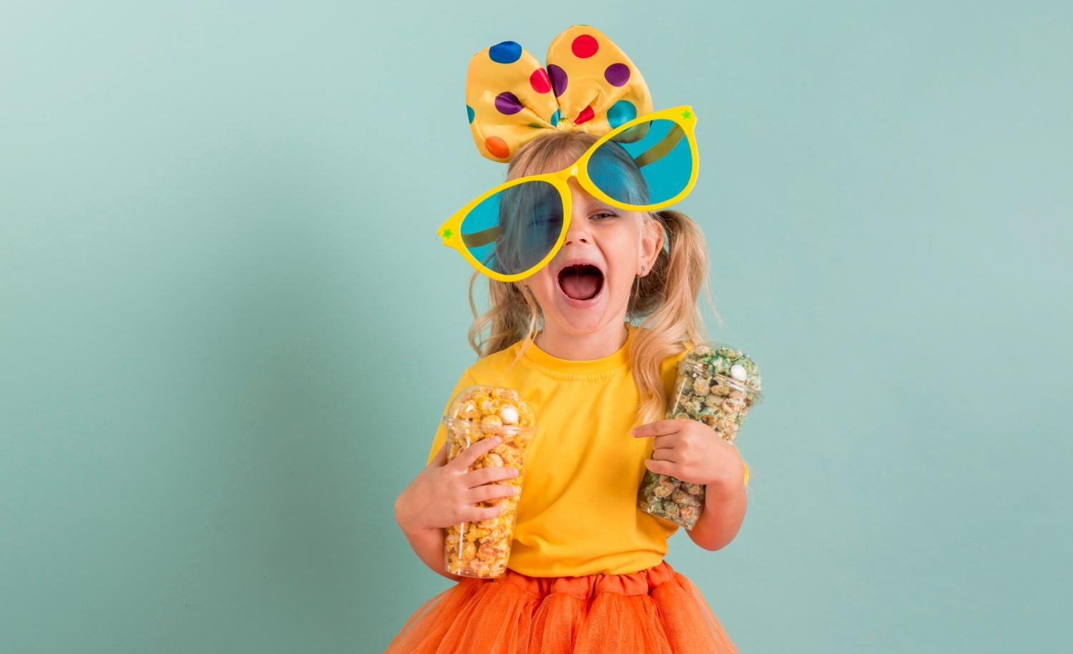
Васпитање и нега деце од 18 до 24 месеци

Slide 2
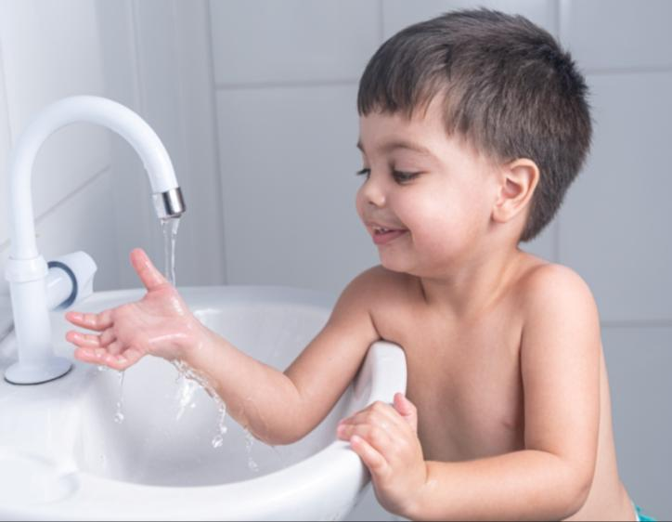
Нега
Основни циљ неге у овом периoду: стварање услова за стицање хигијенских навика и постепено укључивање деце у све ове процесе.
Хигијени руку даје се примарно место у превенцији од заразних болести.
Значајна је и хигијена
околних предмета са којима се
дете игра и долази у
непосредан контакт.
Врло је важна и превенција
од капљичних инфекција и
подразумева редовно
проветравање просторије,
боравак на ваздуху, сунчање уз заштитне мере

Slide 3
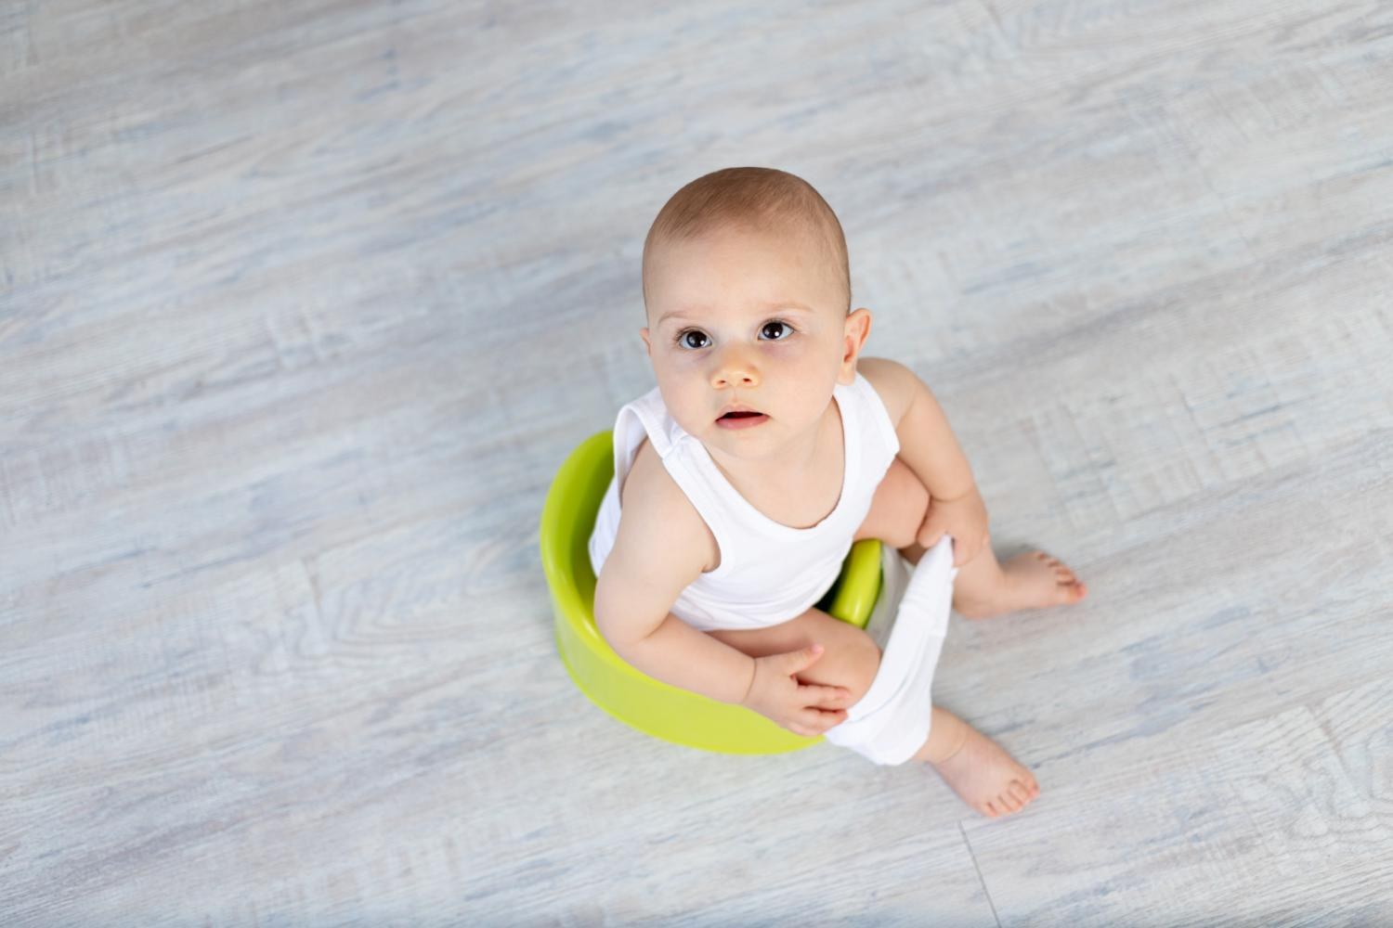
Привикавање на ношу
Свако инсистирање да деца седе у исто време на ношама је погрешно и може довести до супротног ефекта!!!
Најбоље је стављати
дете на ношу када оно
покаже потребу за тим.
Присилан поступак,
вика, грдња и
упоређивање са
другом „послушном"
децом могу довести до
тога да се физиолошко
мокрење претвори у неуротичну енурезу.

Slide 4
Улоге одраслог у социо-емоционалном односу
Подстицање сарадње међу децом тиме што ћемо показати деци како да се играју играчкама употребљавајући их заједно, радовати се због тога и сл.
Заједно са дететом посматрати и разговарати о
његовом лику, али и о нашем. Чинити покрете
пред огледалом.
Треба избегавати ситуације које изазивају
љубомору. Настојати да објект љубоморе
приближимо детету ангажујући децу у
заједничкој игри.

Slide 5
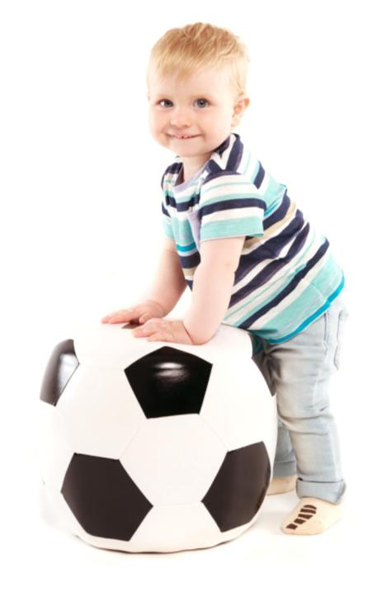
Улога одраслог у сензорним и моторичким активностима деце
Подстицање покрета ходања, трчања, хватања предмета прстима и манипулисања предметима, бацања предмета.
Подстицање детета на игру и на истраживање околине
Обезбеђивањем простора и слободе за
извођење разноврсних покрета. Живот деце не
треба ограничити само на затворен простор јер се
тиме знатно осиромашује утицај природне средине
Обезбеђивањем и показивањем разних
предмета и играчака. Интересовање за
бацање и котрљање је све веће, па је
неопходно обезбедити лопте, дрвене точкове
и широке обручеве.

Slide 6
Улоге одраслог
у интелектуалним активностима
Оплемењивање простора: потребно је да се уносе новине у изглед собе, у материјале, предмете и играчке које стоје деци на располагању.
Обезбеђивање простора и материјала (истовремено стављање на располагање више предмета исте врсте, али који се разликују по некој особини да би деца увежбавала исте поступке на различитим предметима и тако откривала различите ефекте
Подстицање интелигенције имитацијом
Подстицање детета на истраживање околине
Подстицање детета на активности
Игре именовања предмета и слика
Игре представљања

Slide 7
Развој невербалне комуникације
Постаје способно за самосталну комуникацију са вршњацима
У комуникацији користи симболичке замене за праве објекте, „мале” предмете, играчке .
Показује способност имагинације (замишљања, маштања) и развија симболичку игру
Савладало је кључне принципе размене у комуникацији и у стању је да следи правила интеракције
У стању је да пажњу одраслог преусмери на садржај који њега занима. Укључује друге особе у своје активности
Уме да развија започету интеракцију у жељеном правцу.
Иако се све више ослања на вербално изражавање и размену, често користи и развија сва невербална средства комуникације
Захваљујући бољој контроли пажње, дуже одржава комуникацију.
Тематски повезује више од 2 објекта и/или гради низ међусобно повезаних активности

Slide 8
Развој вербалне комуникације
Број речи чије значење разуме нагло се повећава и показује нагли напредак у броју нових речи које користи
Кроз заједничку активност са одраслима усваја нове речи и значења
Поред именица разуме и друге врсте речи: глаголе, придеве, предлоге, прилоге, заменице. Разуме питања Где, Ко, Чије, Зашто
Правилно разуме контекст и функцију комуникације
Уме да одговори на питање и да постави једноставно питање.
Тражи разјашњење ако није разумео саговорника.
Уме да одриче, негира.
Извршава захтев одраслог и уме само да постави свој захтев.
Разуме сложеније исказе и испуњава налоге са 3 до 4 речи
Способно је да разуме више него што може да искаже, чак и различите приче које садрже ситуације блиске његовом искуству.
Појава реченице у наговештају; комбинује гест и реч тако да заједно чине једну целину која има функцију реченице

Slide 9
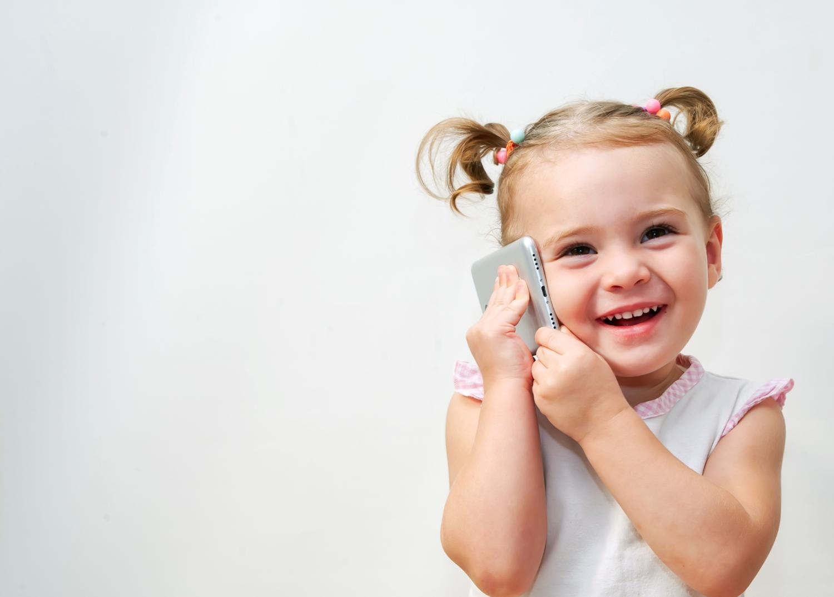
Улоге одраслог у језичким активностима
Дете треба да научи своје име, неке практичне корисне речи
(дај, молим, хоћу), и да почне да учи да се говор може употребити за исказивање својих осећања и стања
Треба што чешће упућивати детету једноставније налоге, који имају предлоге (стави на сто, итд.)
Служење гестовима и пантомимама је још увек важна компонента говорног развоја јер тиме се повећавају дететове могућности изражавања

Slide 10
ИГРА
У овом периоду уочљиве су следеће игре:
Функционалне игре
Експерименталне игре предметима
Симболичке имитативне игре,
које су се појавиле у претходном
узрасту, постају чешће, стабилније су,
дуже трају, сложеније су.
зачеци драмских игара, тј.
повезивање неколико игровних
радњи у малу причу, догађај

Slide 11
Графичко-ликовне активности
Прво шарање као знак одређеног степена постигнуте координације ока и руке.
Одрасли треба да:
направи такву организацију простора да материјал буде приступачан деци
да подстиче њихов интерес за рад тако што ће и сами деци цртати једноставне цртеже и говорити им о томе шта црта.
води рачуна о избору материјала који ће понудити деци

Slide 12
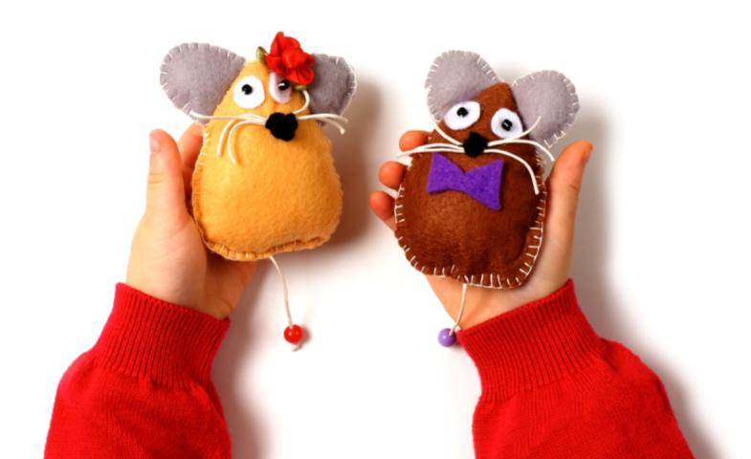
Драматизација
За децу овог узраста драматизација има велики значај за стварање пријатне емоционалне атмосфере и развој говора, као и за богаћење представа детета о појединим предметима, о особинама животиња, појединим ситуацијама, људским емоционалним доживљајима.
Улога одраслог у драматизацији је избор садржај за драматизацију који ће бити примерен узрасту и стављати децу у активан положај (једноставне ситуације из свакодневног живота)
Одрасли треба да се обраћа деци изражајним гласом који се мења у зависности од ситуације
и улоге коју тумачи, као и од
емоционалног тока онога о чему
се прича. Веома је важно да
Држање тела, покрети и боја
гласа варирају према ситуацији,
од улоге до улоге.

Slide 13
Коришћена литература
Ивић. И. (2010). Васпитање деце раног узраста. Београд: Завод за уџбенике.
Марковић М. и сар. (2014). Београд: Креативни центар.
Слике преузете са https://www.freepik.com/ уз поштовање ауторског права

Slide 14
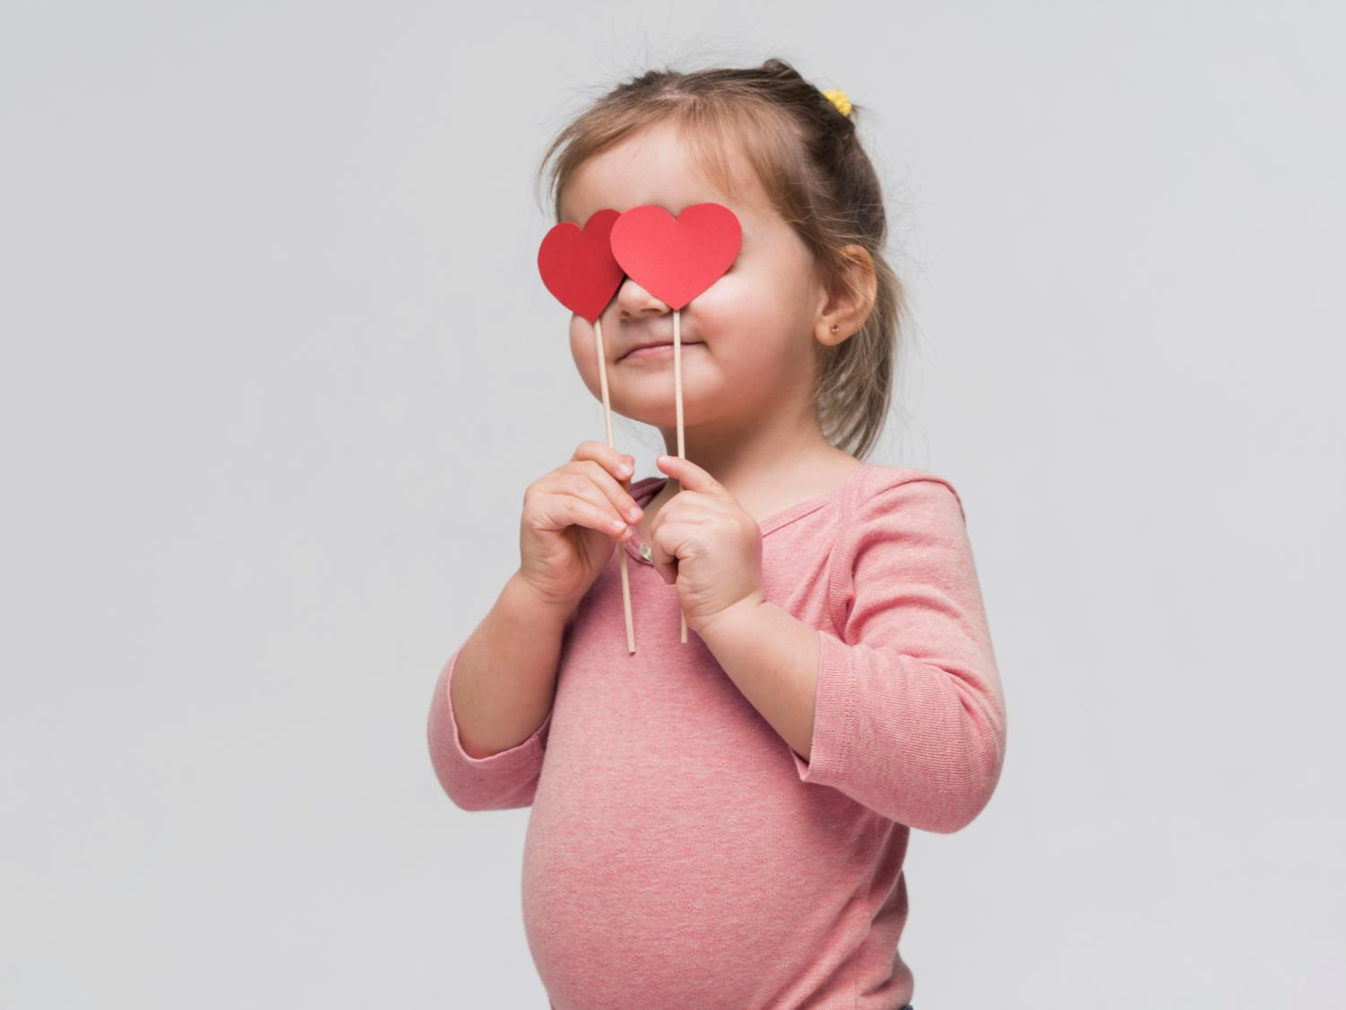
ХВАЛА
НА
ПАЖЊИ!!!!

